Slide 1
抽象类（类的更高程次的抽象）
在上一章，我们可以创建子子类的对象，也可以创建超类的对象，但从继承层次由下而上，类变得更通用也更抽象，甚至只具备概念上的意义，而并非需要其特定的实例对象，这样更高抽象程次的超类我们把它叫做抽象类。
public abstract class Car
{
...
}

Slide 2
抽象类特点
抽象类不能被实例化
Car myCar; //right!
myCar=new Car(); //Error!
抽象类可以包含抽象方法（abstract method只在超类中声明，而在其子类中重写实现）
public abstract void accelerate();
public abstract void decelerate(); //声明
抽象类的子类也可以是抽象类
继承抽象类的非抽象类，则必须实现超类中的抽象方法

Slide 3

Java中的抽象类
两个类Circle和Rectangle，完成相关参数的计算
class Circle
class Rectangle
{
{
public float r;
Circle(float r)
{
this.r = r; //this指"这个对象的"
}
public float area()
{
return 3.14*r*r;
}
public float width,height;
Rectangle (float w, float h)
{
width = w; //这里不需"this"
height = h;
}
public float area()
{
return width*height;
}
}
}

Slide 4

Java中的抽象类
假设有若干个Circle，以及若干个Rectangle，希望计
算它们的总面积，直截了当的做法是将它们分别放
到两个数组中，用两个循环，加上一个加法，这种
做法是不漂亮的。
如果还有其它形状：triangle，ellipses等，上述方法
显得“累赘”。我们希望有一种统一的表示，例如用一
个数组shape[]，接受所有的形状，然后用：
for (i=0; i<shape.length; i++)
{
area_total += shape[i].area();
}

Slide 5
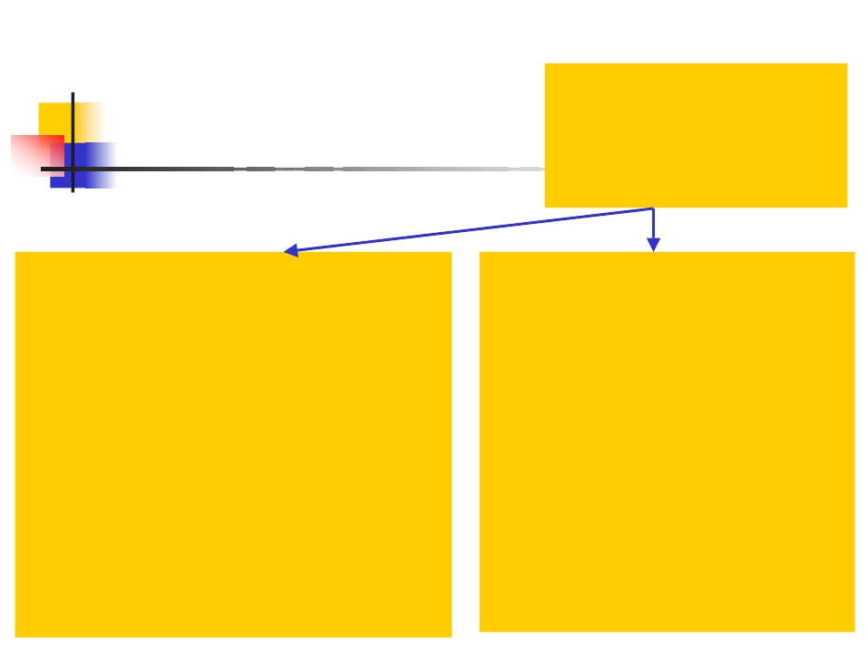
Java中的抽象类
abstract class Shape
{
abstract float area();
}
class Circle extends Shape
class Rectangle extends Shape
{
{
public float r;
Circle(float r)
{
this.r = r; //this指"这个对象的"
}
public float area()
{
return 3.14*r*r;
}
public float width,height;
Rectangle (float w, float h)
{
width = w; //这里不需"this"
height = h;
}
public float area()
{
return width*height;
}
}
}

Slide 6
抽象类的多态性
{
abstract class animal
{
private boolean extinct;
抽象方法与
非抽象方法
共存
monkey (boolean extinct)
{
super (extinct);
}
animal (boolean extinct)
{
this.extinct = extinct;
void eat () { System.out.println (“Holding and
eating banana!”); }
}
}
class dodo extends animal
abstract void eat ();
{
dodo (boolean extinct)
boolean isExtinct () { return {
extinct; }
}
super (extinct);
}
void eat () { System.out.println (“Pecking berries
off trees!”); }
}

Slide 7
抽象类的多态性
class animals3
{
public static void main (String [] args)
{
animal [] animals =
{
new monkey (false),
new cow (false),
new dodo (true)
};
for (int i = 0; i < animals.length; i++)
if (animals [i].isExtinct ())
System.out.println (“Animal is extinct.”);
else
animals [i].eat ();
}
输出：
Holding and eating banana!
Chewing grass with mouth!
Animal is extinct.
}

Slide 8
抽象类
思考A. 非抽象超类能包含抽象方法吗？为什么？
思考B. 抽象类可以包含非抽象方法吗？为什么？应该怎么设计
思考C. 抽象类必须包含抽象方法吗？
思考D. 继承抽象类的抽象类可以实现超类中的抽象方法吗？

Slide 9
类的接口
接口（interface）
接口就是方法定义和常量值的集合。从本质上讲，
接口是一种特殊的抽象类，这种抽象类中只包含常量
和方法的定义，而没有方法的实现。
通过接口可以实现不相关类的相同行为，而不
需要考虑这些类之间的层次关系。
通过接口可以指明多个类需要实现的方法。
通过接口可以了解对象的交互界面，而不需了
解对象所对应的类。

Slide 10
接 口特点
多个无关的类可以实现同一个接口,
一个类可以实现多个无关的接口
接口可以扩展
当实现一个接口方法时，该方法它必须声明成public。
接口定义可以是default或者public
interface if1{
public void aaa1();
void aaa2 ();//public
int ii = 99; //public static final
}
public interface if2{
public void aaa1();
void aaa2 ();
int ii = 99;
}

Slide 11
定义接口
接口的定义：
[public] interface interfaceName [extends SuperInterfaceList]
{
…… //常量定义和方法定义
}

Slide 12
接口的定义（Serviceable.java ）
public interface Serviceable {
public void changeOil();
public void tuneUp();
}

Slide 13
接口的实现（Porsche2.java ）
public class Porsche2 extends Car implements Serviceable {
...
public void tuneUp() {
System.out.println( "Tuning up a porsche..." );
}
public void changeOil() {
System.out.println( "Changing a porsche’s oil..." );
}
...
}

Slide 14
针对接口编程（Mechanic2.java ）
public class Mechanic2{
public void service( Serviceable s ) {
s.changeOil();
s.tuneUp();
}
public static void main( String[] args ) {
Porsche porsche = new Porsche();
Pinto pinto = new Pinto();
Throw new RuntimeException();
Mechanic1 mechanic = new Mechanic1();
mechanic.service( porsche );
mechanic.service( pinto );
}
}

Slide 15
接口的继承
interface shape
{
void draw ();
}
interface shape3D extends shape
{
double volume ();
}

Slide 16
多重继承异常
class b
{
int x;
double y (int z) { return z + 3.5; }
}
class c
{
boolean x;
char y (int z) { return (char) z; }
}
class a extends b, c
{
...
}

Slide 17
通过接口实现多重继承
class point3D
{
private double x, y, z;
point3D (double x, double y, double z)
{
this.x = x; this.y = y; this.z = z;
}
}
class sphere extends point3D implements shape3D
{
private double radius;
sphere (double x, double y, double z, double radius)
{
super (x, y, z);
this.radius = radius;
}

Slide 18
通过接口实现多重继承
public void draw () { System.out.println (“Sphere”); }
public double volume ()
{
return 4.0 / 3.0 * 3.14159 * radius * radius * radius;
}
}

Slide 19
实现接口与继承超类
<<interface>> Serviceable
+ tuneUp() + changeOil()
Car
+ accelerate() + decelerate()
Porsche2
+ accelerate() + decelerate() + tuneUp() + changeOil()
Pinto2
+ accelerate() + decelerate() + tuneUp() + changeOil()
Moto
+ tuneUp() + changeOil()

Slide 20
接 口作用总结
◇ 通过接口实现不相关类的相同行为,而无需考虑这些类之间的关系。
◇ 通过接口指明多个类需要实现的方法。
◇ 通过接口了解对象的交互界面,而无需了解对象所对应的类。 （针对接口编程！）

Slide 21
接 口与抽象类
如果功能与对象自身密切相关，则在超类中使用抽象方法。
如果该功能只是对象的辅助行为，则应该使用接口。
如果该功能可被全局性的应用到其他无关对象，则可使用接口（应考虑使用AOP方式）。

Slide 22
掌握重点
抽象类的概念
抽象类有哪些特点
为什么要使用接口
接口与抽象类的使用
理解针对接口编程

